Slide 1
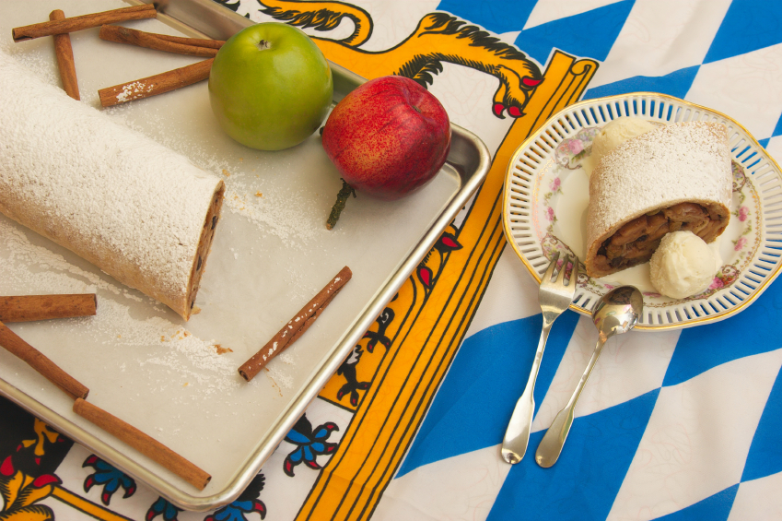
做个饮食健康人
价值观教育
教育局 课程发展处
德育、公民及国民教育组1
最后更新日期：2024年3月
1

Slide 2
个人成长及健康生活 适用年级：初小 学习目标 学习自律，培养良好的饮食习惯。 懂得反省自己的饮食习惯及作出改善。 价值观及态度：自律、坚毅、自省
2

Slide 3
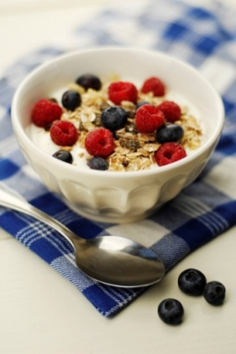
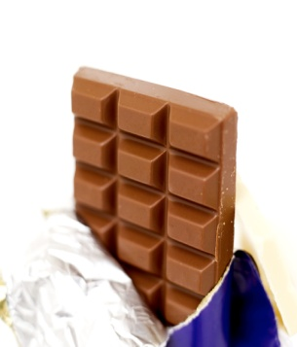

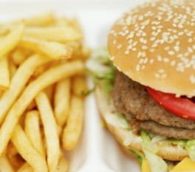
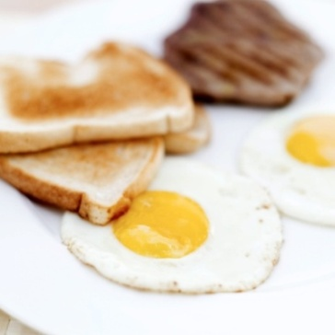
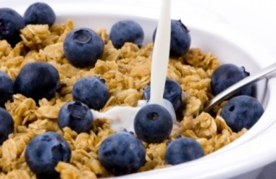
我们的饮食习惯
哪一位同学每一天吃过早餐才上学去？
通常吃什么早餐？
同学尝试过空着肚子上学去吗？
什么良好的饮食习惯有助促进身体健康？
哪一位同学能做到这些良好的饮食习惯？
为什么同学有时不能坚持这些良好的饮食习惯？
同学注重健康要实践良好的饮食习惯，但当中会遇到不少困难，因此要学习自律，并培养良好的饮食习惯。
3
Notes:
教师指出养成良好的饮食习惯很重要，然后提问PPT内的问题
由提问学生的饮食习惯作引入，让学生初步检视及反省自己的饮食习惯
教师就学生的回应，将重点归纳，并指出同学注重健康要实践良好的饮食习惯，但当中会遇到不少困难，因此要学习自律，并培养良好的饮食习惯。

Slide 4
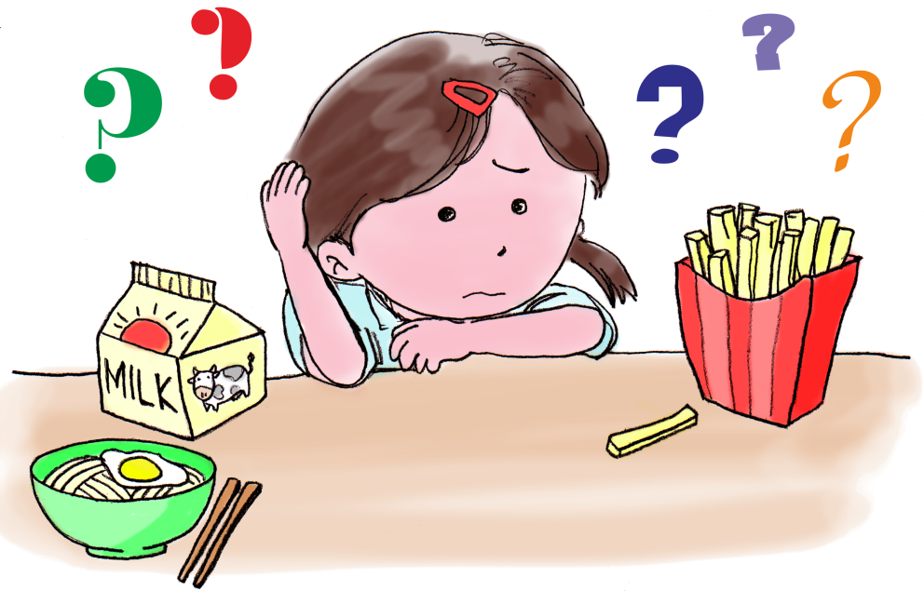
吃早餐的挣扎
情境：
美芳每天与妈妈吃过早餐才上学去，但这个星期她的妈妈要出外公干，临行前吩咐她每天要吃有营养的早餐；起初美芳也很自律，选择早餐主要是粥、面、鸡蛋、鲜奶…三天过后，美芳遇上同学叫她到快餐店吃炸薯条，难得可以吃美味的薯条，但又记得妈妈和老师说过要养成健康的饮食习惯，少吃煎炸高脂肪食物…
她内心挣扎不知道应该怎样做？
4
Notes:
教师讲述情境：「美芳遇上同学叫她到快餐店吃炸薯条，但又记得妈妈和老师说过要养成健康的饮食习惯，少吃煎炸高脂肪食物…她内心挣扎不知道应该怎样做？」
透过生活情境，让学生体会实践健康饮食习惯可能会遇上的问题
教师派发「吃早餐的挣扎」工作纸 （附件一），然后通过提问引导学生判断美芳的做法及其价值取向。

Slide 5
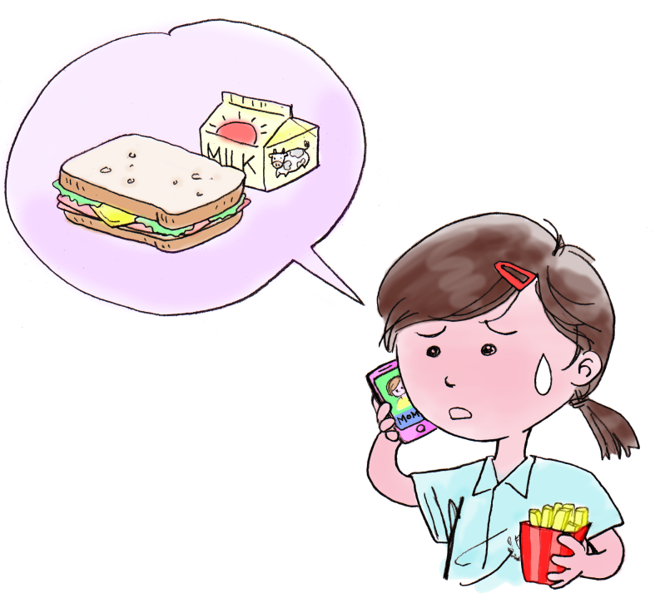
吃早餐的挣扎
做法一： 美芳选择跟同学一起到快餐店吃香口的炸薯条， 心想妈妈打电话问她吃什么早餐的时候，她可以 说：「吃了三 文治、鲜奶等。」
这反映她重视什么？
这个做法有问题吗？
美芳为了满足自己的喜好
而瞒骗妈妈，值得吗？
还有其他较好的做法吗？
5
Notes:
教师讲述美芳的第一个做法，然后提问PPT内问题
讨论过程中引导学生加入正确价值观作为判断基础，从而作出合情合理嘅决定

Slide 6
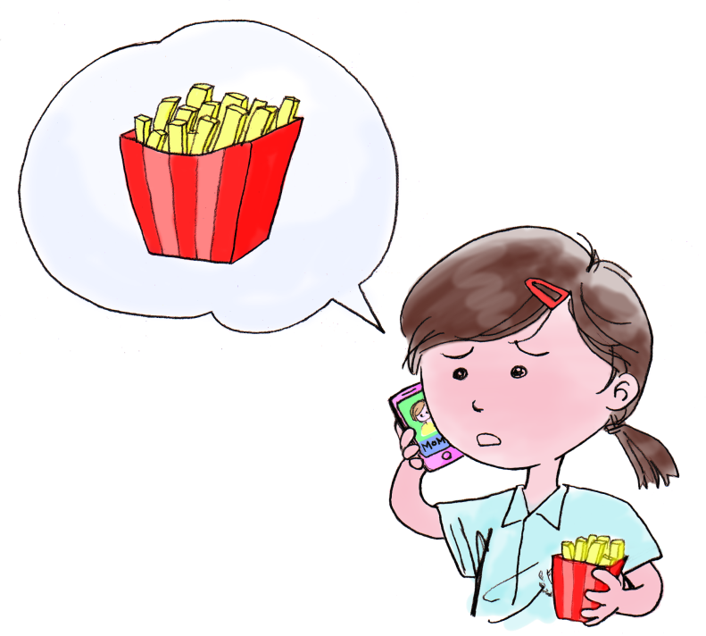
吃早餐的挣扎
做法二： 美芳选择跟同学一起到快餐店吃香口的炸薯条， 心想如果妈妈问起她吃什么早餐的时候，才坦白 告诉她吧！
这反映她重视什么？
这个做法有问题吗？
有什么地方要改善？
有什么地方值得你学习？
6
Notes:
教师讲述美芳的第二个做法，然后提问PPT内问题
讨论过程中引导学生加入正确价值观作为判断基础，从而作出合情合理嘅决定

Slide 7
角色扮演： 如果你是妈妈的角色，你会希望美芳怎样做呢？把妈妈的心声演绎出来。
吃早餐的挣扎
美芳，妈妈明白你____________________________________________________
妈妈的希望与美芳的实际
做法有分别吗？
为什么有这样的分别？
7
Notes:
教师进一步让学生从美芳妈妈的角度思考，想象她希望美芳怎样做，把她的心声演绎出来，然后提问PPT内问题
透过角色扮演让学生设身处地想一想妈妈的感受，从而体会父母对子女的关心

Slide 8
吃早餐的挣扎
同学有没有类似美芳的挣扎？
你最大的挣扎的什么？
你既然知道有些食物应该经常吃，有些食物
不应该多吃，为什么你有时不能做到？
当中存在什么困难？
如何克服这些困难？
8
Notes:
教师可以把话题引导到学生日常生活上，然后带领学生讨论PPT内问题
让学生深入思考，并作出审慎判断

Slide 9
小结
普遍父母都着重家人的健康，但不能
够经常监督子女的饮食习惯，加上社会上
有太多诱惑，例如：太多零食选择、朋辈
影响，因此同学在饮食方面应自律。
NO
9
Notes:
让学生明白日常生活要有自律精神，坚决抵抗诱惑，实践良好的饮食习惯

Slide 10
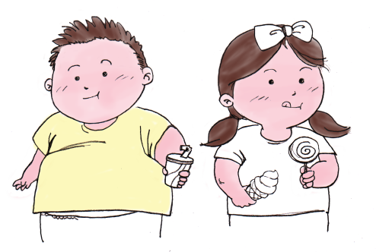
吃出危机
老师读出以下的报道，请同学细心聆听，然后回答问题。
暴饮暴食 200磅男生中风
一名体重达二百磅的十四岁痴肥男生，因为暴
饮暴食，常进食快餐、饭盒，导致体重、血压及胆
固醇水平上升，出现轻微中风，左边脸一度麻痹及
抽搐，医生建议他改变饮食及生活习惯，预防再次
中风。
你的饮食习惯与上述报道的男生近似吗？
你觉得自己的饮食习惯健康吗？
你会不会为了健康而改变自己的饮食习惯？
10
Notes:
教师读出一篇报道，请同学细心聆听。
透过报章报道的真实个案，让学生明白建立健康饮食习惯的重要。

Slide 11
吃出危机
听过这篇报道，同学有什么感受？
同学觉得肥胖是问题吗？为什么？
你会不会为了健康而改变自己的饮食习惯？
如果觉得自己的饮食习惯不健康，为什么仍
继续下去？
培养良好的饮食习惯要付出什么代价？
你要抱着什么态度才能培养良好的饮食习惯？
11
Notes:
教师派发「吃出危机」工作纸，让学生反思自己的饮食习惯是否会影响健康。 （附件二）
报道指出香港儿童的饮食习惯导致肥胖问题，影响健康，教师提问PPT内问题

Slide 12
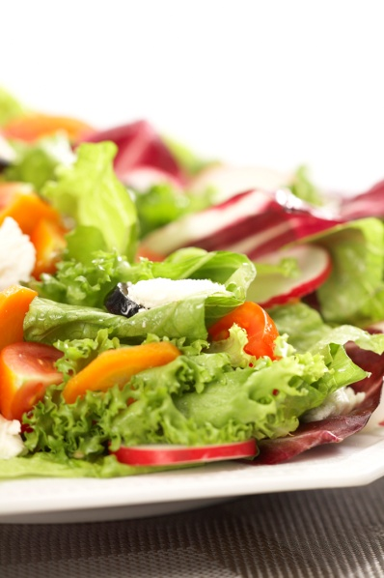
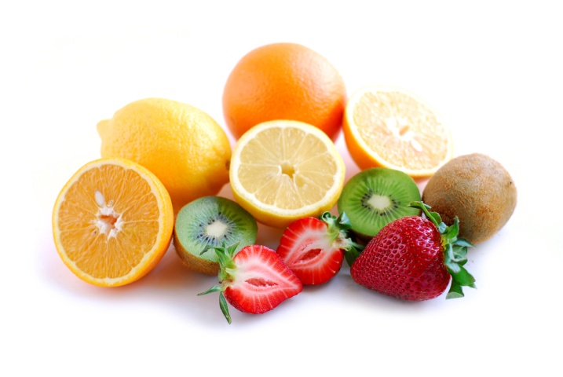
小结
同学要培养良好的饮食习惯，有时是
需要付出代价的，例如：拒绝朋辈的邀请
、放弃个人的喜好等，并且要抱着坚毅、
自律的态度才能做到。
12
Notes:
同学要培养良好的饮食习惯，有时是需要付出代价的，例如：拒绝朋辈的邀请、放弃个人的喜好等，并且要抱着坚毅、自律的态度才能做到。

Slide 13
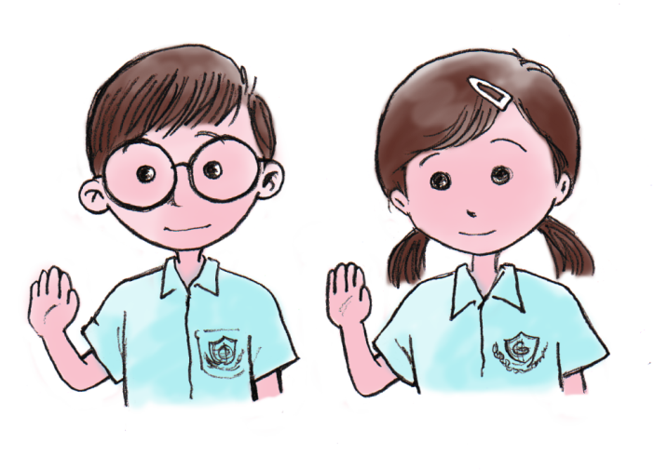
做个饮食健康人
你认为自己的饮食习惯健康吗？
你认为自己的饮食习惯在哪一方面需要改善？
我的健康饮食行动-----
为自己订立三项具体的改善目标。
 | ____________________________________________ ____________________________________________ 3. ____________________________________________
13
Notes:
教师带领学生反思自己饮食的习惯，并订立具体的改善目标
教师派发「做个饮食健康人」工作纸 (附件三)，学生为自己订立三项具体的改善目标，立志在生活上实践健康的饮食习惯。学生可以参考工作纸上四句标语：「三餐营养要均衡，蔬菜生果日日有，垃圾零食少入口，健康快乐常拥有。」或另拟（甲 学生参考材料四）
学生完成后，在组内与同学分享。

Slide 14
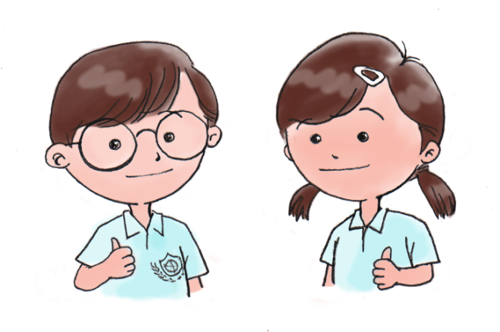
做个饮食健康人
订立具体的改善目标(举例)
先找出要改善的地
方：
1. 没有吃早餐的习
惯
2. 经常吃小食
3. 一向选择吃一些
不太健康的食物
或饮品，例如：
雪糕、汽水。
定出具体可行的目
标：
1. 每天吃有营养的
早餐
2. 减少吃小食
3. 选择吃「健康小
食」，如：乳酪、
一星期 最多饮一
次汽水。
14

Slide 15
做个饮食健康人
 | 「 三餐营养要均衡， 蔬菜生果日日有， 垃圾零食少入口， 健康快乐常拥有。」 同学们，努力踢走坏习惯。
15

Slide 16
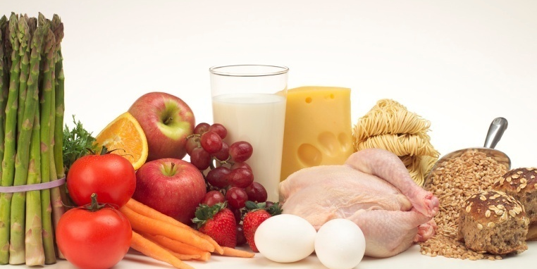
小结
同学针对自己饮食的习惯，订立具体
的改善目标，在生活上持续实践，养成良好的生活习惯，有助全人发展。
16

Slide 17
总结
要身心健康，健康的饮食习惯不可或缺，但不少人的饮食习惯有欠健康。当然，要改变饮食行为需要面对很多困难，但同学如果不能立即改变习惯，也要为自己定下一些目标，日常生活自律，持之以恒，有助养成良好的饮食习惯，促进全人发展。
17

Slide 18
学生延展活动
「健康饮食实践计划」
同学可用画图或文字的方式把一周的饮食纪录在
「健康饮食纪录表」，看看能否成为「健康饮食小达人」。
日期
早餐
午餐
晚餐
小食
家长意见
18
Notes:
学校/教师向家长发出「健康饮食实践计划」家长信 (参考附件四)，表达健康饮食对学生身心发展的重要，同时鼓励家长帮助学生实践健康的饮食习惯。
计划可包括两部分：
第一部分……学生把一周的饮食纪录以画图或文字表达方式纪录在「健康饮食纪录表」上 (附件五)，对自己的饮食习惯增进了解。

Slide 19

学生延展活动
「健康饮食实践计划」
温馨提示： 同学请根据「健康饮食在校园」网页上的资讯，小心选择食物及饮品。 (可参考以下网址：http://school.eatsmart.gov.hk)
自我评价： 经过一周，我认为自己 能 / 不能 成为「健康饮食达人」。 为了要成为「健康饮食小达人」，我的改善方法是： ______________________________________________________
19

Slide 20

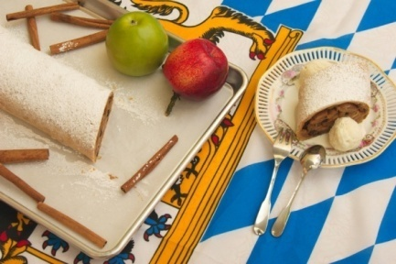
学生延展活动
「健康饮食实践计划」
学校家长会可以举办的「健康小食多滋味」亲子活动，家长自由参加：鼓励家长与子女合作烹调健康食品，家长可写下制作方法及材料，拍下制作过程及制成品的照片，校方可以在校园壁报展示出来，让「健康饮食」的气氛洋溢校园。
鸣谢：部分图片由柯遵蔚提供
20
Notes:
第二部分……学校家长会可以举办「健康小食多滋味」亲子活动，家长自由参加：鼓励家长与子女合作烹调健康食品，家长可写下制作方法及材料，拍下制作过程及制成品的照片，校方可以在校园壁报展示，让「健康饮食」的气氛洋溢校园。

